Slide 1
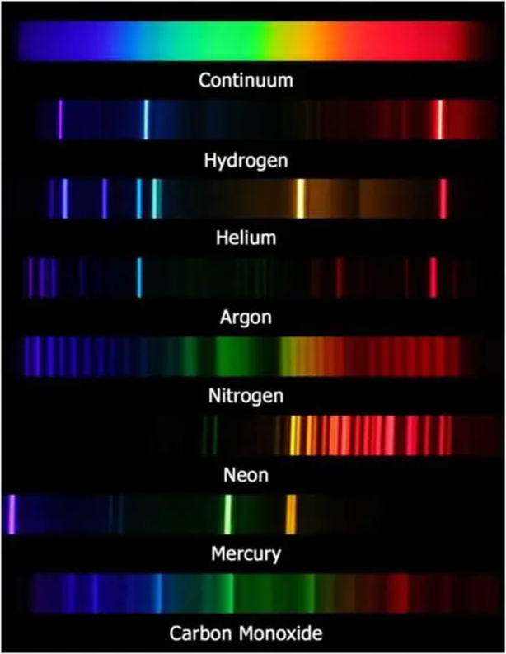
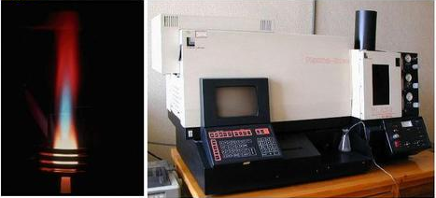
第三章 原子发射光谱分析
(Atomic Emission Spectroscopy
For Short： AES)

Slide 2
知识框图
原子发射光谱法
定量分析方法
基本原理
标准加入法
内标标准曲线法
定量分析特征谱线强度
定性分析特征谱线位置
定性分析
原子发射
光谱仪
激发源
光谱仪
铁谱
比较法
标准试样
比较法

Slide 3
3.1 概述：AES
原子发射光谱分析法（AES）：元素在受到热或电激发时，由基态跃迁到激发态，返回到基态时，发射出特征光谱，依据特征光谱进行定性、定量的分析方法。
1859年，基尔霍夫、本生研制第一台用于光谱分析的分光镜，实现了光谱检验；
1930年以后，建立了光谱定量分析方法；
20世纪60年代，AAS出现，作用下降。
20世纪70年代，新光源(ICP)的出现，作用又加强。

Slide 4
原子发射光谱分析法的特点
(1) 可多元素同时检测:发射各自的特征光谱；
(2) 分析速度快:试样不需处理，同时对几十种元素进行定量分析。
(3) 选择性高:各元素具有不同的特征光谱；
(4) 检出限较低：10～0.1μg⋅g-1(一般)； ng⋅g-1(ICP）。
(5) 准确度较高：5%～10% (一般光源)；<1% (ICP) 。
(6) ICP-AES性能优越:线性范围4～6数量级，可测高、中、低不同含量试样。
缺点：非金属元素不能检测或灵敏度低。

Slide 5
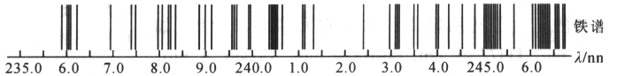
3.2 原子发射光谱分析的基本原理 3.2.1.元素的特征谱线
基态元素在受到热（火焰）或电（电火花）激发时，由基态跃迁到激发态，返回到基态时，发射出特征光谱（线状光谱）。
热能、电能
基态元素M
ΔE
激发态M*
特征辐射

Slide 6
在理想情况下，谱线强度正比于试样浓度，定量的基础，传统光源中，出现谱线谱线的自吸与自蚀现象，这时，定量公式为
I = a c^{b}
a 与试样在光源中的蒸发、原子化及激发过程有关的常数； b 则是与自吸与自蚀现象有关的常数项。
什么是自吸与自蚀？为什么出现自吸与自蚀？影响定量的因素？

Slide 7
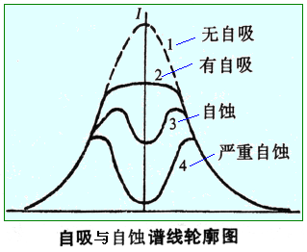
3.2.2 谱线的自吸与自蚀
在激发光源高温条件下，以气体存在的物质为等离子体。
等离子体：以气态形式存在的包含分子、离子、电子等粒子的整体电中性集合体。等离子体内温度和原子浓度的分布不均匀，中间温度、激发态原子浓度高，边缘反之。
自吸：中心发射的辐射被边缘的同种基态原子吸收，使辐射强度降低的现象。
浓度低，不出现自吸。浓度增加自吸严重，当达到一定值时，谱线中心完全吸收，如同出现两条线，这种现象称为自蚀。
谱线表，r：自吸；R：自蚀。

Slide 8
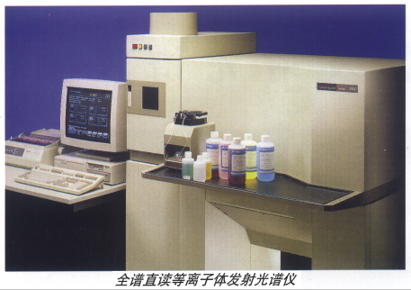
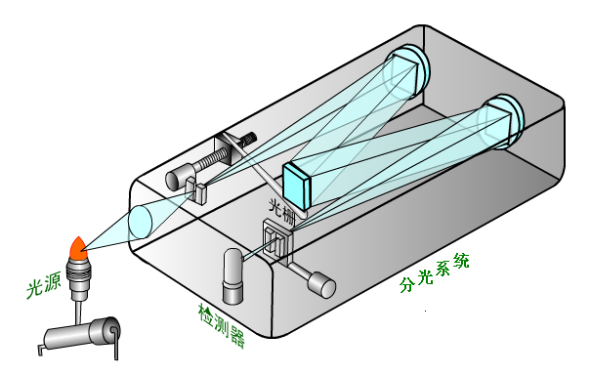
3.3 光谱分析仪器
AES仪器由激发光源、光谱仪（分光系统、检测系统、记录系统三部分）组成。

Slide 9
3.3.1 光源
光源的作用：试样蒸发生成基态的原子蒸气，再吸收能量跃迁至激发态。
光源的要求：提供足够的能量，以获得良好的灵敏度。其次，光源的稳定性和重现性也是十分重要的。
（1）适宜液体试样分析的光源：早期的火焰（目前基本不用）和目前应用最广泛的等离子体光源。
（2）适宜固体试样直接分析的光源：电弧和普遍使用的电火花光源。
常见光源的种类和特点是什么？

Slide 10
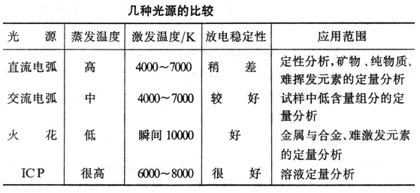
火焰
直流电弧
经典光源
电弧
交流电弧
光源
火花
电感耦合等离子体，ICP
现代光源
激光光源

Slide 11
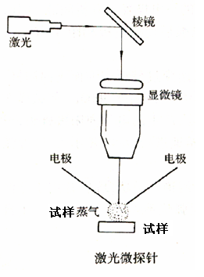
3.3.1.1 激光微探针
试样的蒸发和激发分别由激光和电极放电来完成。
激光脉冲使试样表面微小区域（直径10～50 μm）上的元素蒸发，原子蒸气通过电极间隙时，电极放电将其激发，产生发射光谱。

Slide 12
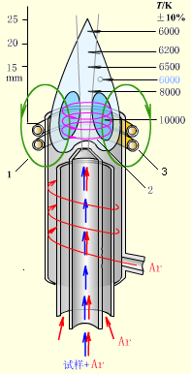
3.3.1.2 等离子体焰炬
电感耦合等离子体(inductively coupled plasma， ICP)，最重要、应用最广。
20世纪60年代，工程热物理学家 Reed设计了环形放电感耦等离子体炬。
20世纪70年代，第一台采用等离子体喷焰作为发射光谱光源的仪器。

Slide 13
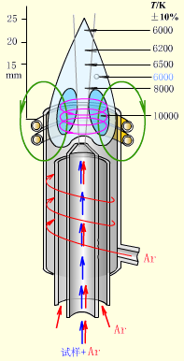
ICP的结构
它是由高频发生器和感应线圈、等离子炬管和供气系统、样品引入系统等部分组成。
高频发生器和感应线圈的作用是产生高频磁场，供给等离子体能量。
等离子炬管是由一个三层同心石英玻璃管组成。外层管内通入冷却气Ar。中层石英管出口做成喇叭形状，通入Ar以维持等离子体。内层石英管的内径为1－2mm，由载气（一般用Ar）将试样气溶胶从内管引入等离子体。

Slide 14
3.3.1.3 ICP的形成
（1）高频电流 I 通过感应线圈产生交变磁场，触发，气体电离。
（2）在高频交流电场的作用下，带电粒子高速运动，碰撞，形成“雪崩”式放电，产生等离子体气流。
（3）在垂直于磁场方向将产生感应电流(电阻小，电流大)，高温。
（4）又将气体加热、电离，形成等离子体焰炬。

Slide 15
3.3.1.4 ICP的分析特性
（1）温度高，惰性气氛，有利于难熔化合物的分解和元素激发，有很高的灵敏度和稳定性。
（2）具有“趋肤效应”。表面温度高，轴心温度低，中心进样，稳定性高，有效消除自吸现象。
（3）线性范围宽。 Ar气体产生的背景干扰小。
（4）ICP中电子密度大，碱金属电离影响小。
（5）精密度高，可达＜1％。
（6）光谱背景一般较小和多元素同时测定。
不足之处：非金属测定的灵敏度低，仪器昂贵，操作费用高。

Slide 16
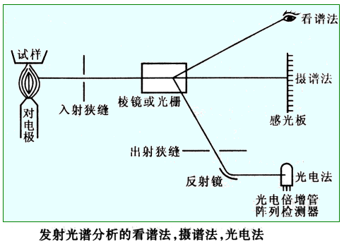
3.3.2 光谱仪（分光系统、检测系统、记录系统）
光谱仪的作用是将样品在激发光源中受激发而发射出来的含各种波长谱线的复合光，经色散后得到按波长顺序排列的光谱，并进行光谱的记录或检测。
3.3.2.1 按检测方式分类：看谱法，摄谱法和光电法。

Slide 17
看谱法:
进行定性和半定量分析，方法限制在390-760nm可见光区。
摄谱法：
将光谱感光板接受被分析试样的光谱作用而感光，再经过显影、定影等制得光谱底片，其上有许多黑度不同的光谱线。映谱仪观察谱线位置及大致强度，进行光谱定性及半定量分析。用测微光度计测量谱线的黑度，进行光谱定量分析。
光电法：
通过光电元件将光信号转换为电信号，来测定元素含量，分析速度快，适于生产过程。

Slide 18
3.3.2.2 分光系统
一.棱镜分光系统
聚焦物镜
f
聚焦面
入射狭缝
准直镜
棱镜单色器
出射狭缝
二. 光栅分光系统
准直镜
聚焦物镜
f
聚焦面
入射狭缝
平面衍射光栅
出射狭缝

Slide 19
色散元件性能指标：色散率、分辨率
（1）色散率
其意义是指两条波长相差为dλ的光线被分开的角度大小。
通常以倒数线色散率来表示：dλ/dl（单位为nm/mm）,即谱片上每一毫米的距离内相应的波长数（单位为nm）。此值越大，色散率愈小。
（2）分辨率
是指摄谱仪的光学系统能够正确分辨出紧邻两条谱线的能力。
一般常用两条可以分开的光谱线波长的平均值λ与其波长差△λ之比值来表示。
R₀越大，分辨率越强，一般光谱仪的分辨率在5000-60000之间。

Slide 20
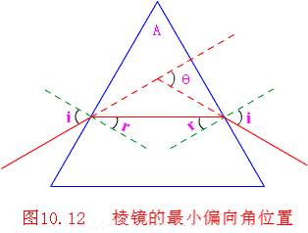
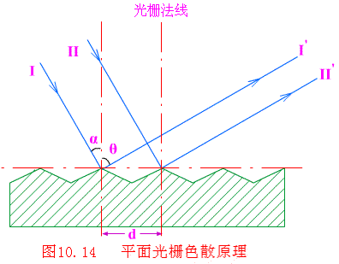
棱镜
光栅
棱镜光谱仪色散不均匀、光谱吸收有选择性、分辨本领低等特点。
光栅分光具有色散均匀、分辨率高、能量集中，光谱范围宽等优点，光栅光谱仪的使用相当普遍；
棱镜色散与光栅色散都适用于光谱的研究，它们的光谱仪都是精密的光学仪器，都是重要的分光元件。在应用中，光栅可应用于更精密的分光。

Slide 21
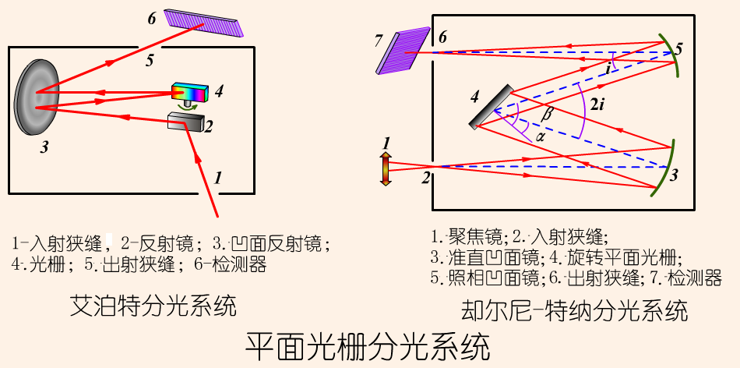
平面反射光栅的分光系统
主要用于单通道仪器，每次仅能选择一条光谱线作为分析线，检测一种元素。

Slide 22
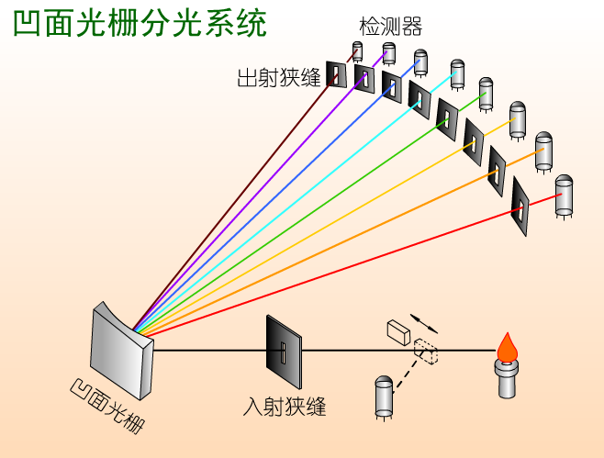
凹面光栅分光系统
实现多道多元素的同时检测。

Slide 23
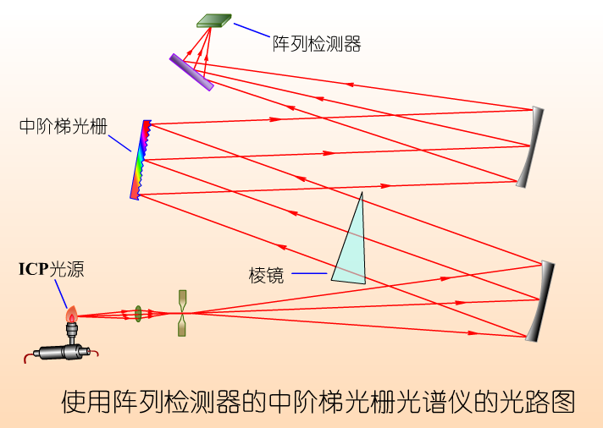
中阶梯平面反射光栅的分光系统
中阶梯光栅与棱镜结合使用，形成了二维光谱，配合阵列检测器，可实现多元素的同时测定，且结构紧凑，已出现在新一代原子发射光谱仪中。

Slide 24
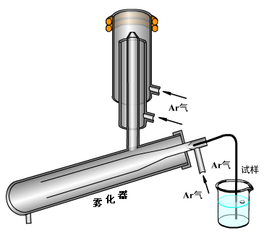
3.3.3 进样系统
电弧、电火花及激光为光源的发射光谱仪器：主要分析固体试样。试样放在电极中。
ICP光源：将试样制备成溶液后进样。
溶液进样装置：见图，
雾化、蒸发、原子化。

Slide 25
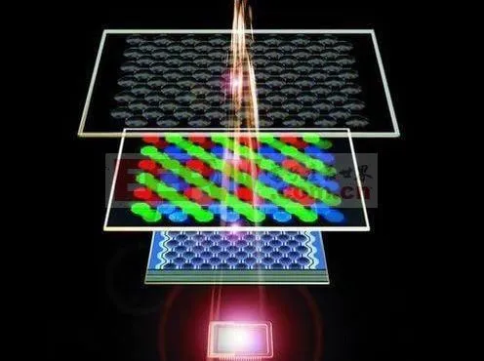
3.3.4 检测器
（1）电荷转移阵列检测器（CCD，CID）
优点：
同时多谱线的检测能力；
分析速度快，可在1min内进行几十种元素的测定；
灵敏度高；
线性动态范围宽，可达5-7个数量级。

Slide 26
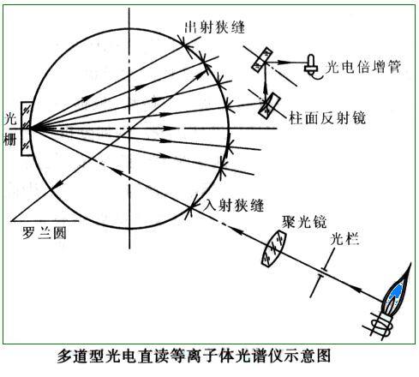
3.3.5 仪器主要类型
（1）光电直读等离子体发射光谱仪
利用光电法直接获得光谱线的强度。
两种类型：多道固定狭缝式和单道扫描式。

Slide 27
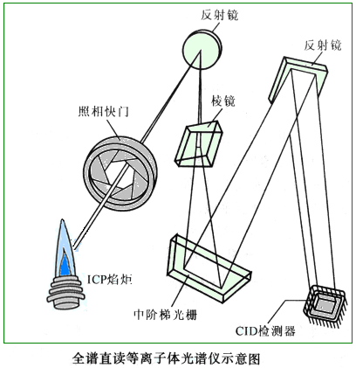
（2）全谱直读等离子体光谱仪
采用CID或CCD阵列检测器，可同时检测165～800 nm波长范围内出现的全部谱线。
多采用中阶梯光栅加棱镜分光系统。
28×28mm CCD芯片上，可排列26万个感光点点阵，具有同时检测几千条谱线的能力。

Slide 28
3.4 分析方法
3.4.1 光谱定性分析
定性依据：元素不同→电子结构不同→光谱不同→特征光谱
（一）. 元素的分析线、最后线、灵敏线
分析线：复杂元素的谱线可能多至数千条，只选择其中几条特征谱线检验，称其为分析线；
最后线：浓度逐渐减小，谱线强度减小，最后消失的谱线；
灵敏线：最易激发的能级所产生的谱线，每种元素都有一条或几条谱线最强的线，即灵敏线。最后线也是最灵敏线；
共振线：由第一激发态回到基态所产生的谱线；通常也是最灵敏线、最后线；

Slide 29
定性方法
定性分析的方法主要有标准试样比较法和铁光谱比较法。 1 标准试样比较法 将欲检出元素的纯物质或纯化合物与未知试样在相同条件下并列摄谱于同一块感光板上。显影、定影后在映谱仪上对照检查两列光谱，以确定未知样中某元素是否存在。
2. 铁光谱比较法比较法
在实际分析时，将试样与纯铁在完全相同条件下并列紧挨着摄谱。摄得的谱片置于映谱仪上，再与标准光谱图比较。当两个谱图上的铁光谱完全对准重叠后，检查元素谱线，如果试样中的某谱线也与标准谱图中标绘的某元素谱线对准重叠，即为该元素的谱线。

Slide 30
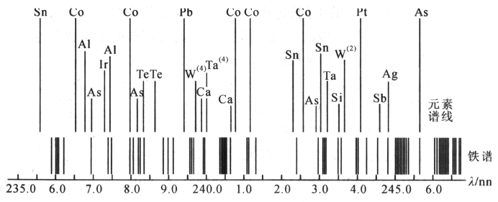
标准谱图：将其他元素的分析线标记在铁谱上，铁谱起到标尺的作用。
为什么选铁谱？
（1）谱线多：在210～660nm范围内有数千条谱线；
（2）谱线间距离分配均匀：容易对比，适用面广；
（3）定位准确：已准确测量了铁谱每一条谱线的波长。

Slide 31
3.4.2 光谱半定量分析
与目视比色法相似；测量试样中元素的大致浓度范围；
应用：用于钢材、合金等的分类、矿石品位分级等大批量试样的快速测定。
谱线强度比较法：测定一系列不同含量的待测元素标准光谱系列，在完全相同条件下(同时摄谱)，测定试样中待测元素光谱，选择灵敏线，比较标准谱图与试样谱图中灵敏线的黑度，确定含量范围。

Slide 32
3.4.3 光谱定量分析
(1) 发射光谱定量分析的基本关系式
在条件一定时，谱线强度I 与待测元素含量c关系为： I = a c
a为常数(与蒸发、激发过程等有关)，使用经典光源进行分析时，试样的组成和实验条件都会影响谱线强度。同时发射光谱中存在着自吸现象，需要引入自吸常数 b。
发射光谱分析的基本关系式，称为塞伯-罗马金公式。
ICP光源直读光谱仪仪器性能好，稳定，准确度高，本身光源自吸效应就很小。光谱定量分析关系式为 I = a c 。

Slide 33
（2）内标法的公式
设分析线和内标线的强度分别为I_{分}和I_{内}，则:
I_{分}= a_{分}C_{分}^{b}分 I_{内}= a_{内}C_{内}^{b}内
R=I_{分}/ I_{内}= a_{分}C_{分}^{b}分 / a_{内}C_{内}^{b}内
分析线和内标线的相对强度比：
当内标元素的含量固定时C_{内}为常数；无自吸时，b_{内}=1
若保持实验条件一定：a_{分}=a_{内}
因此：
R=I_{分}/ I_{内}= AC_{分}^{b}分
式中： A = a_{分} / a_{内}C_{内}^{b}内
在ICP光源中b趋于1，则：
R=I_{分}/ I_{内}= AC_{分}
此为内标法定量分析的基本公式

Slide 34
内标元素与分析线对的选择
内标元素可选择基体元素，或另外加入，含量固定。
内标元素与待测元素具有相近的蒸发特性。
分析线对应匹配，同为原子线或离子线，且激发电位相近(谱线靠近)，“匀称线对”。
强度相差不大，无相邻谱线干扰，无自吸或自吸小。

Slide 35
3.5 光谱定量分析方法
(1) 标准曲线法
在确定的分析条件下，用3个或3个以上含有不同浓度的被测元素的标准系列与试样溶液在相同条件下激发光谱，以分析线强度I对标准样品浓度作图，得到一条校准曲线。将试样分析线的强度在校准曲线上查出相应的浓度。是最常用的方法。
(3) 标准加入法
取若干份体积相同的试液，依次按比例加入不同量的待测物的标准溶液，定容后，浓度依次为：
c_{x} ， c_{x} +c₀ ， c_{x} +2c₀ ， c_{x} +3c₀ ， c_{x} +4 c₀ ……
在相同条件下测定：I_{x}，I₁，I₂，I₃，I₄……。
以I对浓度c作图得一直线，图中cx点即为稀释后的待测溶液浓度。

Slide 36
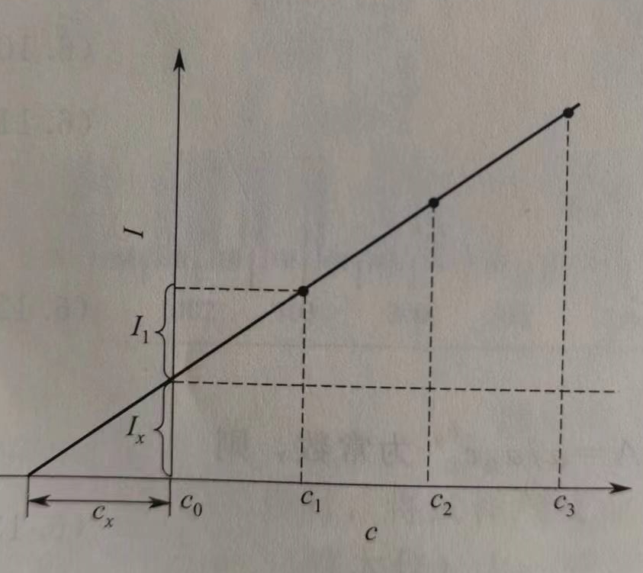
C_{x}
C₁
=
I_{x}
I₁
C₁I_{x}
C_{x}
=
I₁
标准加入曲线法
横坐标相交截距的绝对值

Slide 37
3.6 原子发射光谱分析法的应用
原子发射光谱分析在鉴定金属元素方面（定性分析）具有较大的优越性，不需分离、多元素同时测定、灵敏、快捷，可鉴定周期表中约70多种元素，长期在钢铁工业（炉前快速分析）、地矿等方面发挥重要作用；
80年代以来，全谱光电直读等离子体发射光谱仪发展迅速，已成为无机化合物分析的重要仪器。

